Slide 1
Tuần 6
Bài 7: Quan hệ chia hết. Tính chất chia hết – Tiết 2
TOÁN 6
Tập 1

Slide 2
Cho vòng tròn chứa số sau:
54 3
136 342
15 78
144 18 92
30 12 67
443 39
248 2 99
1 002 1 008
6
Hãy tìm
các số là bội của 9.
Hãy tìm
các số là ước của 90.

Slide 3
ĐÁP ÁN:
54 3
136 342
15 78
144 18 92
30 12 67
443 39
248 2 99
1 002 1 008
6
Các số là bội của 9.
54
3
342
15
144
18
18
18
30
2
99
1 008
6
Các số là ước của 90.

Slide 4
Tiết 16: QUAN HỆ CHIA HẾT. TÍNH CHẤT CHIA HẾT (Tiếp)
Bài 1: Tìm ra bốn bội của số m, biết:
a) m = 15; b) m = 30; c) m = 100.
Bài giải
Bốn bội của 15 là: 0; 15; 30; 45.
b) Bốn bội của 30 là: 30; 60; 90; 120.
c) Bốn bội của 100 là: 0; 100; 200; 300.

Slide 5
Tiết 16: QUAN HỆ CHIA HẾT. TÍNH CHẤT CHIA HẾT (Tiếp)
Bài 2: Tìm tất cả các ước của số n, biết:
a) n = 13; b) n = 20; c) n = 26.
Bài giải
a) Các ước của 13 là: 1; 13.
b) Các ước của 20 là: 1; 2; 4; 5; 10; 20.
c) Các ước của 26 là: 1; 2; 13; 26.

Slide 6
Tiết 16: QUAN HỆ CHIA HẾT. TÍNH CHẤT CHIA HẾT (Tiếp)
Bài 3: Tìm số tự nhiên $x$, biết $x$ là bội của 9 và 20 < $x$ < 40.
Bài giải
Các bội của 9 là: 0; 9; 18; 27; 36; 45; 54; ...
Mà 20 < $x$ < 40
Vậy $x$ = 27 hoặc $x$ = 36.

Slide 7
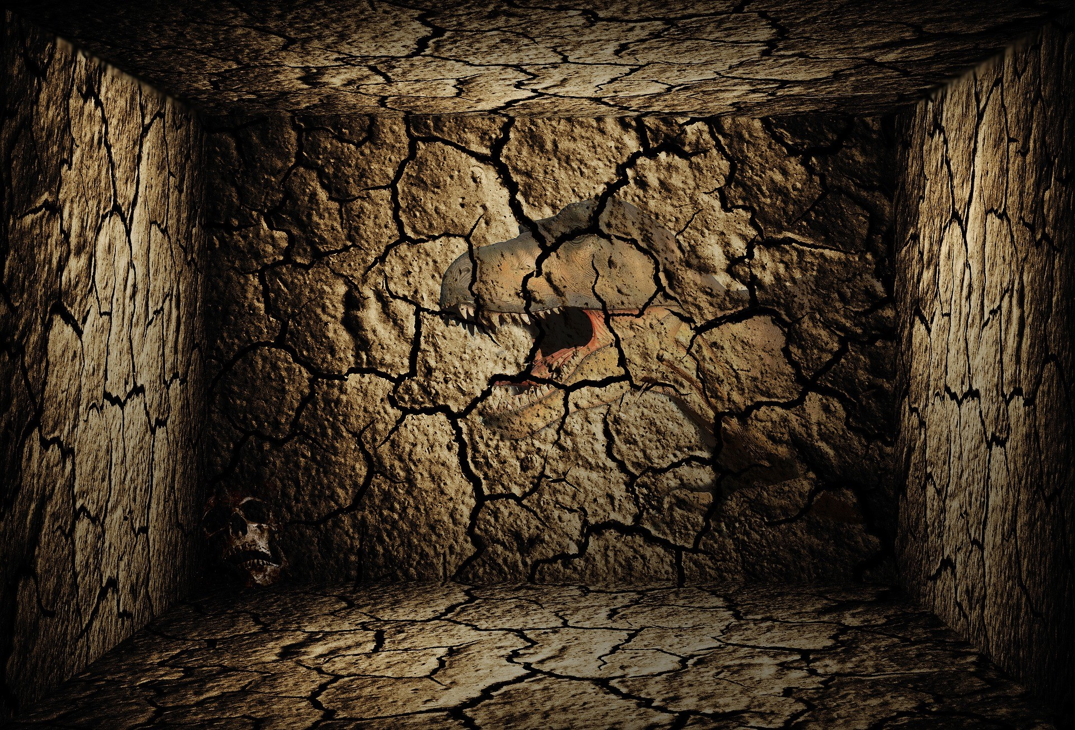
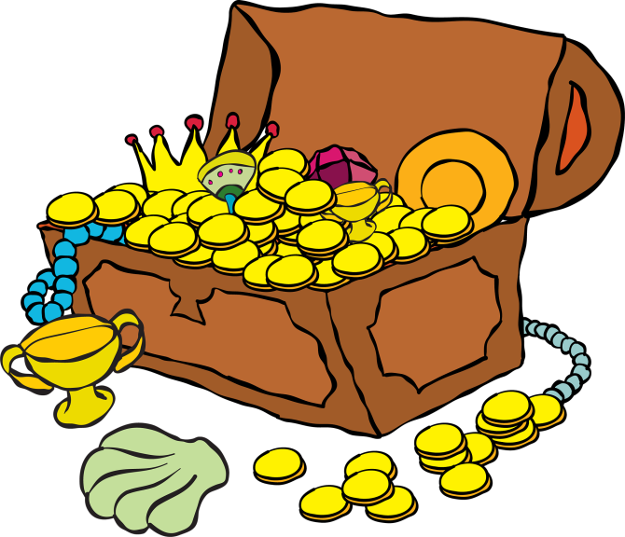
BÍ MẬT KHO BÁU CỔ

Slide 8
Chào mừng cậu bé đến với hang động bí mật của ta!!!
Ta sẽ tặng cậu những rương châu báu với điều kiện cậu phải tự vượt qua thử tháchcủa những chiếc rương kia!
Chúc cậu may mắn...

Slide 9
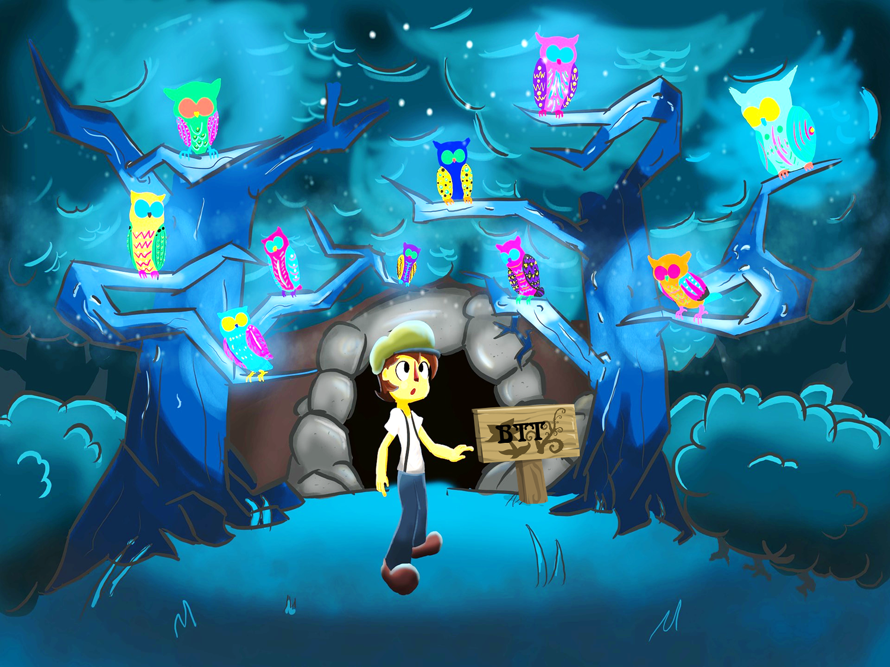
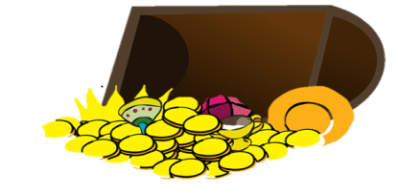
Notes:
GV ấn vào từng hòm kho báu để chọn câu hỏi > sau khi trả lời xong hết tất cả các câu hỏi thì ấn vào con vẹt màu xanh phía trên cùng bên phải để đến slide cuối

Slide 10
Số nào chia hết cho 7 trong các số sau: 0; 15; 28; 37; 42?
Số 0; 28 và 42.

Slide 11
Số nào không chia hết cho 7 trong các số sau: 0; 15; 28; 37; 42?
Số 15 và 37.

Slide 12
Các ước của 23 là:
Các ước của 23 là: 1; 23.

Slide 13
Tìm ba bội nhỏ nhất của 13?
Ba bội nhỏ nhất của 13 là: 0; 13; 26.

Slide 14
Tìm số tự nhiên $x$, sao cho:
35 chia hết cho $x$ và $x$ < 10.
$x$ = {1; 5; 7}.

Slide 15
Tìm các số tự nhiên có hai chữ số vừa là bội của 15 vừa là ước của 120.
Các số có hai chữ số vừa là bội của 15 vừa là ước của 120 là: 15; 30; 60.

Slide 16
Đội Sao đỏ của trường có 24 bạn. Cô phụ trách muốn chia cả đội thành các nhóm đều bằng nhau để kiểm tra vệ sinh lớp học, mỗi nhóm có ít nhất hai bạn. Cậu hãy chia giúp cô giáo bằng các cách có thể.
Cô có thể chia đội thành:
3 nhóm mỗi nhóm có 8 bạn.
4 nhóm mỗi nhóm có 6 bạn.
6 nhóm mỗi nhóm có 4 bạn.
8 nhóm mỗi nhóm có 3 bạn.

Slide 17
Chúc mừng cậu đã thu thập được khá nhiều rương châu báu.
Chúc cậu thượng lộ bình an!

Slide 18
Hoc10 chúc các em học tốt!

